Slide 1
ERD_0531
HW
김기덕

Slide 2

1. 데이터베이스의 생명주기를 예시와 함께 설명하세요.
1. 요구사항 수집 및 분석
사용자들의 요구사항을 듣고 분석하여 데이터베이스 구축의 범위를 정하는 단계
1) 현실세계의 대상 및 사용자의 요구등을 정리 및 분석
- 사용자 식별
- 데이터베이스 용도 식별
-사용자 요구사항 수집 및 명세
2. 설계
분석된 요구사항을 기초로 주요 개념과 업무 프로세스등을 식별하고 (개념적 설계),
사용하는 DBMS의 종류에 맞게 변환(논리적 설계)한 후, 데이터베이스 스키마를 도출(물리적 설계)함
1) 개념적 모델링
중요 개념을 구분
핵심 엔티티(독립개체) 도출
ERD 작성
2) 논리적 모델링
각 개념을 구체화
ERD-RDB 모델 사상
상세 속성 정의s
정규화 등
3) 물리적 모델링
데이터베이스 생성 계획에 따라 객체, 인덱스 등을 생성
DB 객체 정의
테이블 및 인덱스 등 설계

Slide 3
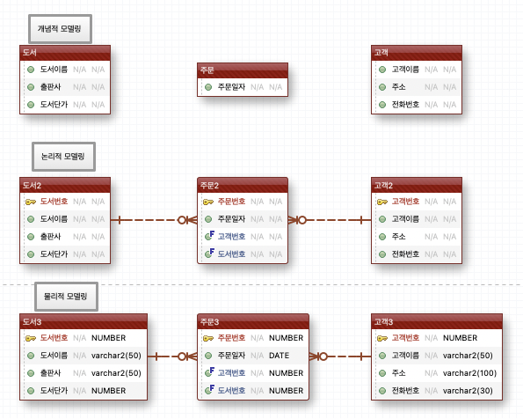
1. 데이터베이스의 생명주기를 예시와 함께 설명하세요.
3. 구현
설계 단계에서 생성된 스키마를 실제 DBMS에 적용하여 테이블 및 관련 개체(뷰, 인덱스 등)를 만듬.
4. 운영
구현된 데이터베이스를 기반으로 소프트웨어를 구축하여 서비스를 제공함.
5. 감시 및 개선
데이터베이스 운영에 따른 시스템이 문제를 관찰하고 데이터베이스 자체의 문제점을 파악하고 개선함.

Slide 4
2. 개념적모델링/논리적모델링/물리적 모델링의 차이점을 기술하세요
# 개념적 모델링
1. 요구사항을 수집하고 분석한 결과를 토대로 업무의 핵심적인 개념을 구분하고 전체적인 뼈대를 만드는 과정
2. 개체(entity)를 추출하고 각 개체들 간의 관계를 정의하여 ER 다이어그램(ERD, Entity Relationship Diagram)을 만드는
과정 까지를 말함.
도서 : 도서이름, 출판사, 도서단가
주문 : 주문일자
고객 : 고객이름 주소 전화번호
# 논리적 모델링
1. 개념적 모델링에서 만든 ER 다이어그램을 사용하려는 DBMS애 맞게 사사(매핑)하여 실제 데이터베이스로 구현하기 위한 모델을 만드는 과정
도서 주문 고객
도서(도서번호pk, 도서이름, 출판사, 도서단가)
고객(고객번호pk, 고객이름, 주소, 전화번호)
주문(주문번호pk, 고객번호fk, 도서번호fk 주문일자, 주문금액)
# 물리적 모델링
1. 작성된 논리적 모델을 실제 컴퓨터의 저장 장치에 저장하기 위한 물리적 구조를 정의하고 구현하는 과정
2. DBMS의 특정에 맞게 저장 구조를 정의해야 데이터베이스가 최적의 성능을 낼 수 있다.
3. 물리적 모델링시 트랜잭션, 저장 공간 설계 측면에서 고려할 사항
1) 응답 시간을 최소화 해야 한다.
2) 얼마나 많은 트랜잭션을 동시에 발생시킬 수 있는지 검토해야 한다.
3) 데이터가 저장될 공간을 효율적으로 배치해야 한다.

Slide 5
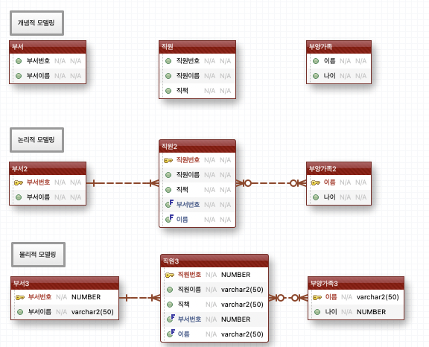
3. 아래와 같은 요구사항에 합당한 개념/논리/물리 모델링을 처리하세요.
- 회사는 네 개의 부서를 운영한다. 부서는(부서번호, 부서이름)을 저장한다.
- 부서는 1명 이상의 직원(직원번호,직원이름,직책)을 있다. 각 직원은 하나의 부서에 소속된다.
- 직원은 부양가족(이름, 나이)이 있을 수 있다

Slide 6
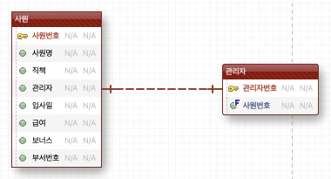
4. 사원테이블 내에 사원번호와 관리자번호와 1:1관계로 설정한 엔티티타입을 erd로 만드세요.

Slide 7
6. DB권한과 역할을 종류를 기술하세요
권한의 역할과 종류
1) create user : 사용자를 새롭게 생성하는 권한
2) drop user : 사용자를 삭제하는 권한
3) drop any table : 테이블을 삭제하는 권한
4) query rewrite : 함수 기반 인덱스 생성 권한
5) backup any table : 테이블 백업 권한
6) create session : 데이터베이스에 접속할 수 있는 권한
7) create table/view/sequence/procedure 데이터베이스의 객체들을 생성하는 권한
8) resource : 여러 객체들을 생성/사용 가능한 권한
9) dba : 관리자 권한으로 계정을 생성하고, 권한을 부여할 수 있는 권한

